Slide 1
Oberstufe am EKG
Schülerinformation
Elterninformation

Slide 2
Gliederung der Oberstufe
Einführungsphase (Klasse 10)
Qualifikationsphase (Q1/Q2)
Abiturprüfung

Slide 3
Stundenvolumen
102 Stunden
Durchschnittlich 34 Stunden pro Schuljahr
38 anrechenbare Kurse

Slide 4
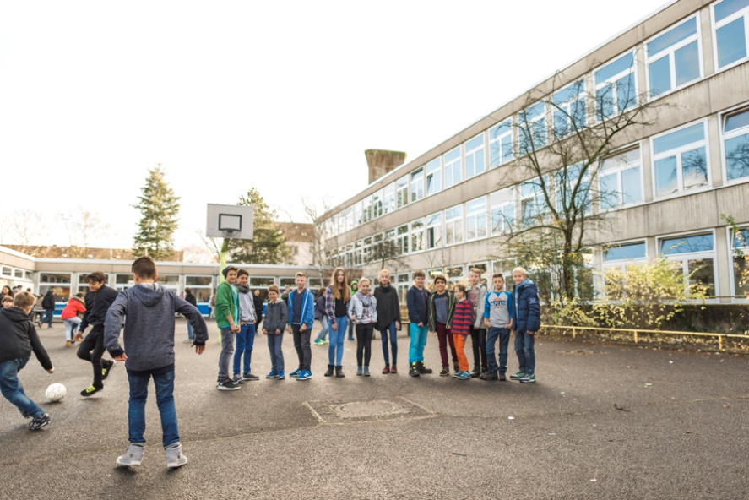
Dauer der Oberstufe
In der Regel 3 Jahr
Einmalige Wiederholung zulässig

Slide 5
Individualisierung der Schullaufbahn
Kurse statt Klassenverband
Schwerpunktsetzungen
(z.B. Schwerpunktfach, Leistungskurse)
Individuelle Beratung
(Beratungslehrer)

Slide 6
Kurssystem
Grundkurse: 3-stündig
Ausnahmen:
Neue Sprachen: 4-stündig
Vertiefungskurse: 2-stündig
Leistungskurse: 5-stündig
(ab Qualifikationsphase)

Slide 7
Sprachlich-Literarisches Aufgabenfeld
Deutsch
Englisch
Französisch
Latein (nur EF)
Spanisch (i.d.R. wichtig für Realschüler)
Musik
Kunst
Literatur (nur Q1)

Slide 8
Gesellschaftswissen-schaftliches Aufgabenfeld
Geschichte
Sozialwissenschaften
Geographie (Erdkunde)
Philosophie
Erziehungswissenschaften (Pädagogik)

Slide 9
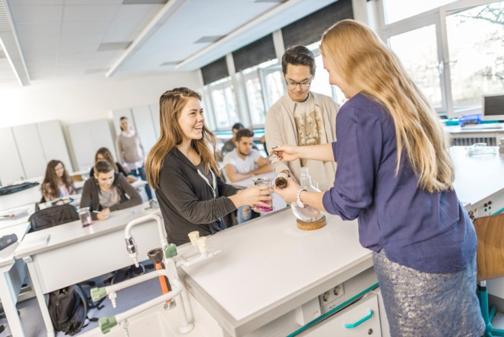
Mathematisch-naturwissenschaftlich-technisches Aufgabenfeld
Mathematik
Biologie
Chemie
Physik
Informatik

Slide 10
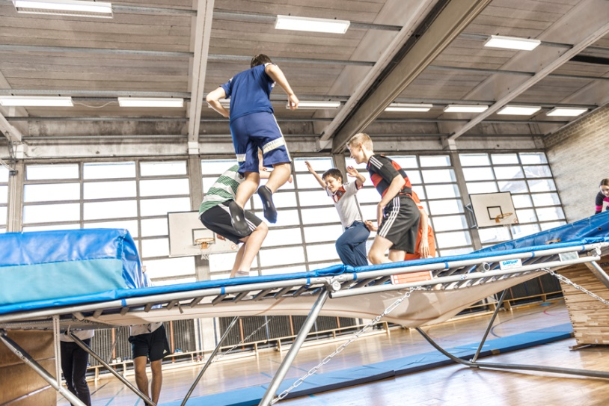
Sonstige Fächer
Religion
Sport
Vertiefungskurse (EF und Q1)
Projektkurse (Q1)

Slide 11
Vertiefungsfächer
Ausgleich von Schwächen / Zusätzliche Lernzeit
Mathematik, Deutsch, Englisch
Ohne Noten

Slide 12
Projektkurse
Projektorientiertes Arbeiten
Abschlussprodukt mit Veröffentlichung
Aktuelle Projekte mit ca. 40 Schülern: Soziales Engagement, Online-Shop

Slide 13
Beispiel 1: Stundenplan EF
Fach | Wochenstunden | Klausurfach
Deutsch | 3 | ja
Mathematik | 3 | ja
Englisch | 3 | ja
Spanisch | 4 | ja
Kunst | 3 | ja / nein
Geschichte | 3 | ja / nein
Geographie | 3 | ja / nein
Religion | 3 | ja / nein
Biologie | 3 | ja / nein
Informatik | 3 | ja / nein
Sport | 3 | nein

Slide 14
Beispiel 2: Stundenplan EF
Fach | Wochenstunden | Klausurfach
Deutsch | 3 | ja
Mathematik | 3 | ja
Englisch | 3 | ja
Musik | 3 | ja / nein
Sozialwissen-schaften | 3 | ja / nein
Erziehungs-wissenschaften | 3 | ja / nein
Philosophie | 3 | ja / nein
Chemie | 3 | ja / nein
Physik | 3 | ja / nein
Biologie | 3 | ja / nein
Sport | 3 | nein
Vertiefungskurs Mathematik | 2 | nein

Slide 15
Beispiel 3: Stundenplan Q1
Fach | Wochenstunden | Klausurfach
Deutsch | 3 | ja
Mathematik | 3 | ja
Englisch | 5 (Leistungskurs | ja
Spanisch | 4 | ja
Kunst | 3 | ja / nein
Geschichte | 3 | ja / nein
Sozialwissen-schaften | 3 | ja / nein
Religion | 3 | ja / nein
Biologie | 5 (Leistungskurs) | ja
Sport | 3 | nein

Slide 16
Abschlüsse
Fachhochschulreife (Ende Q1)
(In Verbindung mit einem einjährigen Praktikum oder einer Berufsausbildung: Studium an der Fachhochschule)
Abitur (Ende Q2)
(Studium an Hochschulen)

Slide 17

Besonderheiten am EKG

Slide 18
Überschaubare Größe
Jahrgangsstufen mit 90 – 110 Schülern
Persönliche(r) Beratung / Kontakt
(z.B. offene Lehrerzimmertüre)
Überschaubares Gebäude

Slide 19
Vielfältiges Fächerangebot
Trotz unserer geringen Größe …
Pädagogik
Informatik
Literatur
Vertiefungskurse
Projektkurse

Slide 20
Kompakter Stundenplan
Wir versuchen, einen möglichst frühen Unterrichtsschluss zu realisieren.
Mittagspause
Möglichst geringe Anzahl von Springstunden
Aber… Nachmittagssport in Q1/Q2

Slide 21
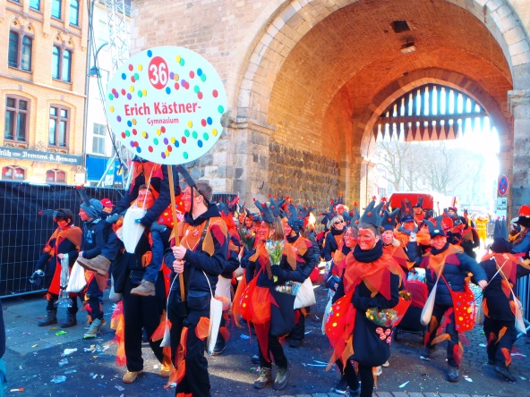
Weitere Angebote
Methodentraining in EF
Studien- und Berufswahl-orientierung
Kooperationen
Studienfahrten
Arbeitsgemeinschaften
Karneval etc.

Slide 22
Anmelde-verfahren

Slide 23
Anmeldung
Anmeldung über Schüler-Online im 2. Halbjahr
Bewerbungsunterlagen persönlich abgeben
- Anschreiben
- Lebenslauf
- Kopie vom aktuellen Zeugnis

Slide 24
Und danach … ?
Aufnahmebescheid / Ablehnung
Elternabend
Wahlen
Abgabe des Zeugnisses
Bücher- und GTR-Bestellung

Slide 25
Vielen Dank für Ihre / eure Aufmerksamkeit!

